Slide 2
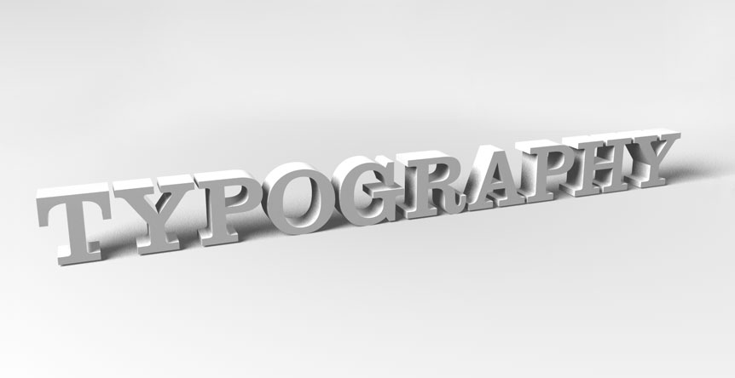
POSITIVE (figure) and
NEGATIVE (ground)
For Typography Application
Tipografi /Typography for Application
Ratno suprapto, M.Ds
Minggu #2

Slide 3
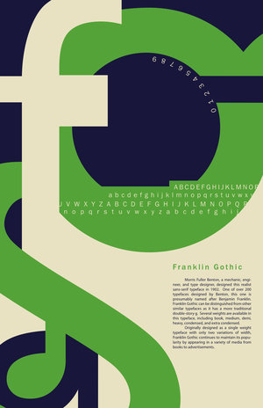
Tipografi atau huruf
memiliki 2 (dua) ruang dasar bila ditinjau dalam HUKUM PERSEPSI dari teori GESTALT, yaitu;
Tipografi Lanjut / Typography for Application

Slide 4
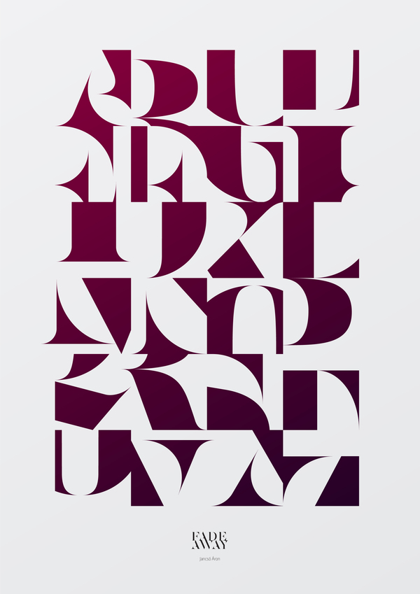
FIGURE dan GROUND.
Principle of Figure and Ground:
yaitu menganggap bahwa setiap bidang pengamatan dapat dibagi dua yaitu figure (bentuk) dan ground (latar belakang).
Tipografi Lanjut / Typography for Application

Slide 5
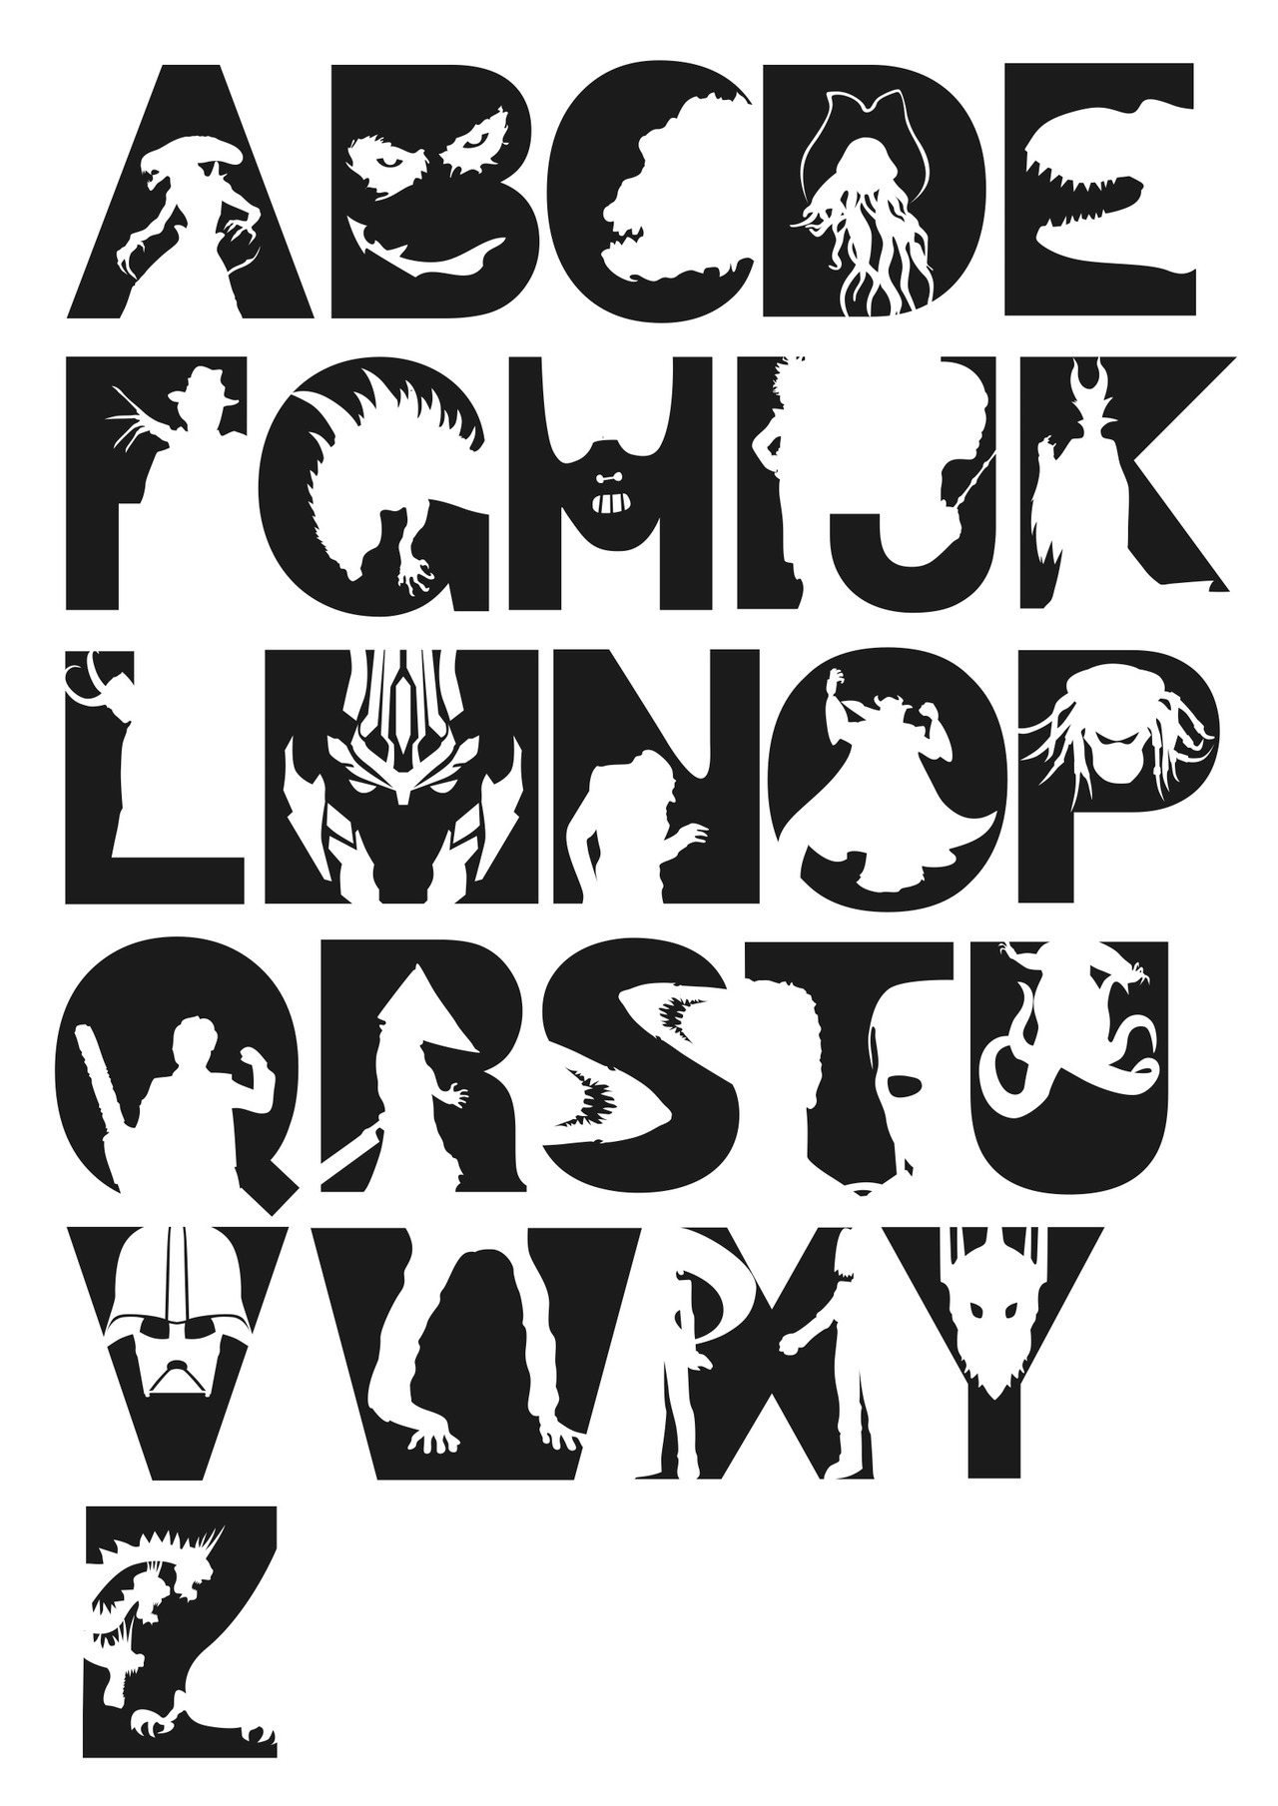
FIGURE dan GROUND.
Penampilan suatu obyek seperti ukuran, potongan, warna dan sebagainya membedakan figure dari latar belakang (ground).
Tipografi Lanjut / Typography for Application

Slide 6
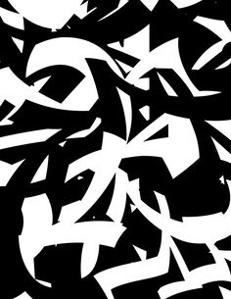
FIGURE dan GROUND.
Bila figure dan latar bersifat samar-samar, maka akan terjadi kekaburan penafsiran antara latar dan figure.
Tipografi Lanjut / Typography for Application

Slide 7
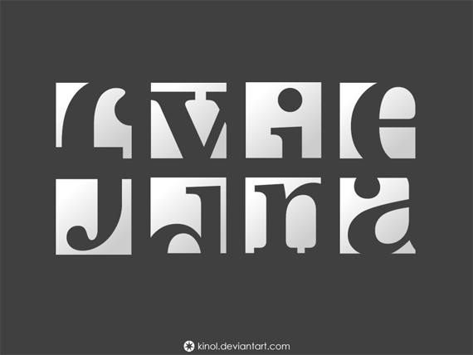
Tipografi Lanjut / Typography for Application
Apabila kita menelaah keberadaan ruang negatif dari seluruh huruf maka secara garis besar dapat dipecah menjadi 3 kelompok,yaitu;

Slide 8
Ruang NEGATIF bersudut LENGKUNG
Kelompok ruang negatif bersudut LENGKUNG;
B C D G J O P Q R S U
Tipografi Lanjut / Typography for Application

Slide 9
Ruang NEGATIF bersudut PERSEGI EMPAT
Kelompok ruang negatif bersudut PERSEGI EMPAT;
E F H I L T
Tipografi Lanjut / Typography for Application

Slide 10
Ruang NEGATIF bersudut PERSEGI TIGA
Kelompok ruang negatif bersudut PERSEGI TIGA;
A K M N V W X Y Z
Tipografi Lanjut / Typography for Application

Slide 11
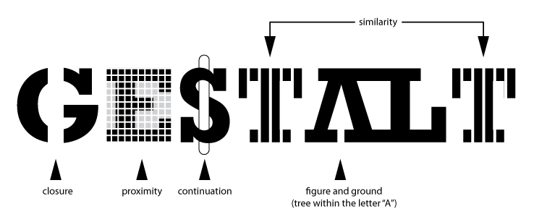
Tipografi Lanjut / Typography for Application

Slide 13
Gestalt adalah sebuah teori yang menjelaskan proses persepsi melalui pengorganisasian komponen-komponen sensasi yang memiliki hubungan, pola, ataupun kemiripan menjadi kesatuan.

Slide 15
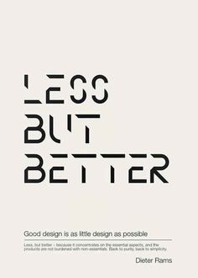
Teori gestalt banyak dipakai dalam proses desain dan cabang seni rupa lainnya, karena banyak menjelaskan bagaimana persepsi visual bisa terbentuk.

Slide 16
Persepsi jenis ini
bisa terbentuk karena:
Kedekatan posisi (proximity)
Kesamaan bentuk (similiarity)
Penutupan bentuk (closure )
Kesinambungan pola (continuity)
Simetri (symmetry)

Slide 17
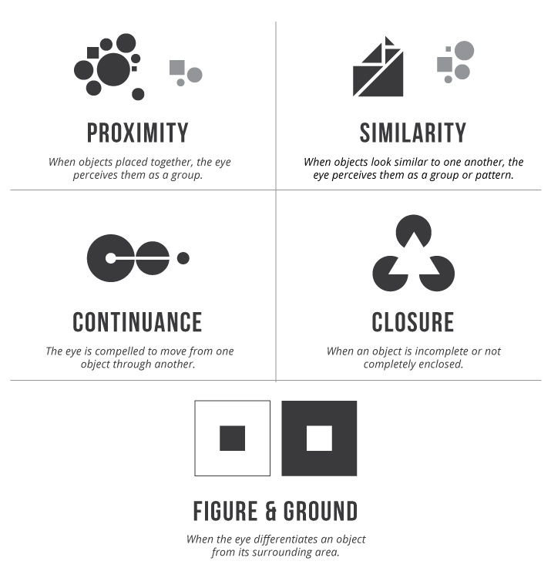

Slide 18
Kedekatan posisi (proximity)
Teori kedekatan: Kotak akan dikelompokkan menjadi 3, A-B, C-D dan E

Slide 19
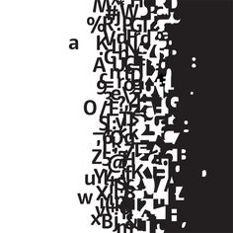

Slide 20
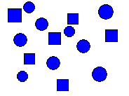
Kesamaan bentuk (similiarity)
Teori kemiripan:Lingkaran akan dikelompokkan terpisah dari kotak

Slide 22
Penutupan bentuk (closure )
Contoh sumber teori gestalt. Walaupun sebenarnya garis-garis terbuat secara acak, otak akan menutup bentuk tersebut secara otomatis membentuk persegi panjang.

Slide 23
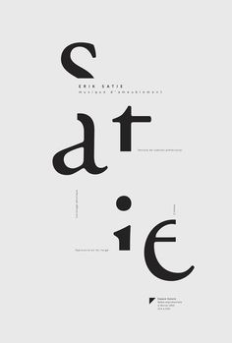
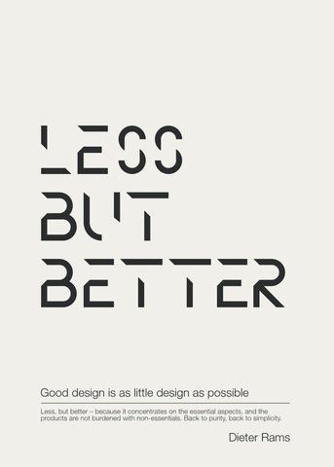

Slide 24
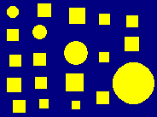
Kesinambungan pola (continuity)
Teori continuity: Lingkaran akan membentuk pola garis diagonal walaupun sebenarnya tersusun acak terputus

Slide 26
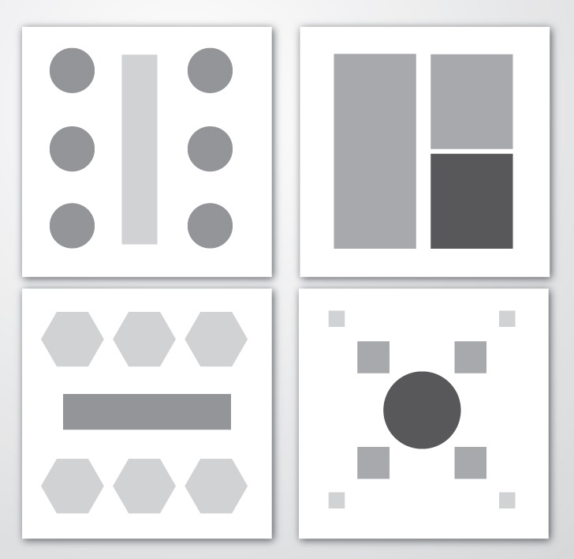
Simetri (symmetry)
Teori continuity: semua bentuk terlihat seimbang

Slide 27
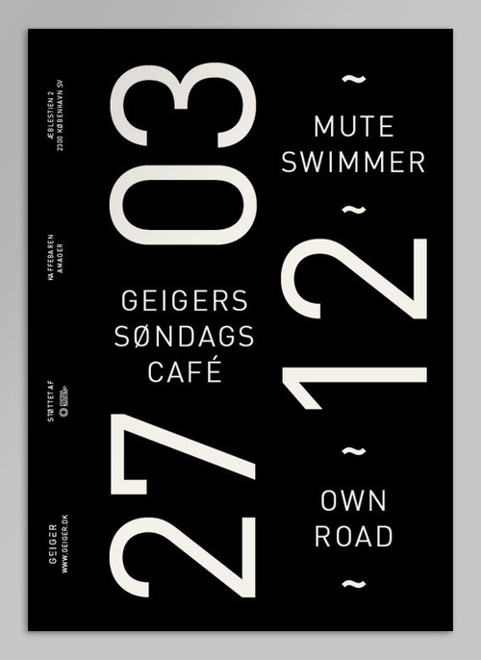

Slide 28
prinsip figure/ground dengan menggunakan latar yang berdiri sendiri dan dalam keadaan yang sebanding, objek dan latar menghasilkan satu kesatuan.

Slide 29
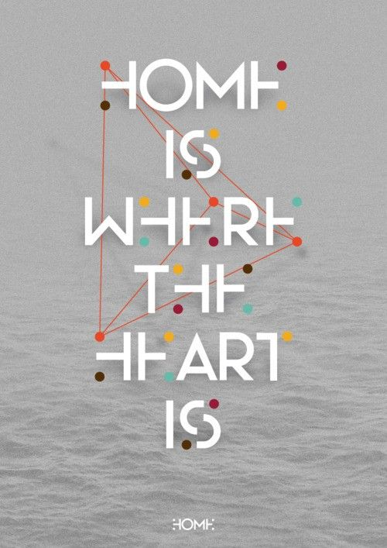
This is a great example of closure,
proximity and repetition.

Slide 30
Umumnya teori Gestalt diterapkan sebatas pada lingkup elemen-elemen yang ada dalam persepsi visual seperti, balance, form, growth, space, light, movement, dynamic, color, dan expression.

Slide 31
Namun kekuatan kedua (environment, flexibility, local content, law and ethics dan conscientiousness) seringkali dilupakan atau terlambat untuk diterapkan pada karya desain ataupun branding.

Slide 32
Contoh aplikasi gestalt pada logo

Slide 33
Contoh aplikasi gestalt pada logo

Slide 34
Contoh aplikasi gestalt pada logo

Slide 35
Contoh aplikasi gestalt pada logo

Slide 36
Buatlah perancangan gestalt inisial nama
(initial brand name)

Slide 37
Hasil perancangan gestalt inisial nama
(initial brand name)
Diaplikasikan pada:

Slide 38
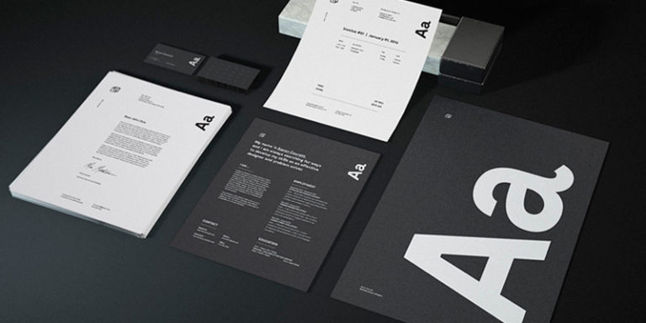
Name card / Business Card
Stationery Media Design:
Name Card/Business Card
Letterhead
Envelope (A4)
Folder

Slide 39
Tipografi Lanjut / Typography for Application

Slide 40
Tipografi Lanjut / Typography for Application

Slide 41
Tipografi Lanjut / Typography for Application

Slide 42
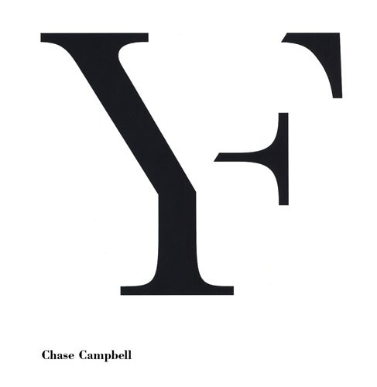
Tipografi Lanjut / Typography for Application

Slide 43
Tipografi Lanjut / Typography for Application

Slide 44
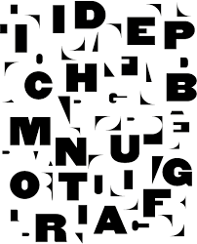
Tipografi Lanjut / Typography for Application

